Slide 1
初一（3）班作文分析
考情分析
类别 | 内容 | 语言 | 结构 | 文面 | 总分
均分 | 20.33 | 15.21 | 4.95 | 3.23 | 43.74
最高分 | 24 | 16 | 6 | 4 | 50
最低分 | 15 | 12 | 3 | 3 | 33

Slide 2
初一（1）班作文分析
考情分析
类别 | 内容 | 语言 | 结构 | 文面 | 总分
均分 | 19.34 | 14.48 | 4.75 | 2.91 | 41.48
最高分 | 24 | 16 | 6 | 4 | 50
最低分 | 2 | 0 | 0 | 0 | 2
低分 | 13 | 10 | 3 | 2 | 28

Slide 3
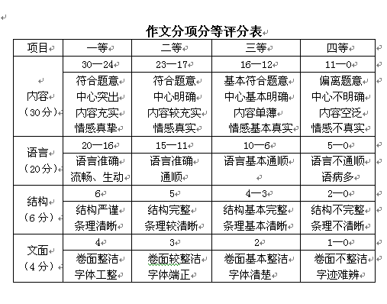
评分细则
围绕中心叙事描写

Slide 4
明中心 列提纲
第一单元测验作文升格训练
中大附中 胡优优

Slide 5
明中心 列提纲
第一单元测验作文升格训练
中大附中 胡优优

Slide 6
试题回放
作文（60分）
掌声是一种欢迎的方式，是一种鼓励的方式，也是一种喝彩的方式，给予他人掌声和获得他人掌声一定有不一样的心情。当久违掌声再次响起，是否更加有不一样的感受？请以“当掌声再次响起”为题，写一篇文章。
要求：①文体自选(诗歌除外)。②600字以上。③文中不能出现考生的姓名和所在学校名称。

Slide 7
1.三个关键点：
掌声、再次、当…响起；
2.解析：掌声—中心词（欢迎、鼓励、喝彩）；再次—修饰语（不是第一次）；当…响起——进行时（瞬间、时刻）。
钢琴考级、舞蹈表演、运动会、朗诵比赛、演讲、担当主持人、辩论比赛……
选材
审题
当掌声再次响起
1.题材单一（一定是比赛才行？）；
2.不会审题、没有详略意识；
3.抄录作文提示语；
4.文中多次出现真实人名、校名；
5.缺少精彩的描写；
6.文面不整洁……
写法
选用典型事件；
人物描写（响起时那一刻）；
环境烘托心情；
比喻拟人的修辞；
问题
立意
1.欢迎、鼓励、喝彩的掌声鼓励我向前去；
2.掌声是结束，也是开始

Slide 8
学习目标
1.通过列提纲进行作文的自我反思。
2.围绕中心详略得当地去记叙一件事。

Slide 9

课堂任务1
划一划：
请在文1中圈点勾画出“掌声”“再次”“当…响起”三个关键点。

Slide 10
文1：
①我被紧张、恐惧重重包围着。今天是我第一次在音乐会上表演，而且还是表演一首足足两页长的曲子。我开始后悔当初为什么要报名参加音乐会了。下一个就轮到我了，我坐在后台静静地看着台上的表演。
②她站在聚光灯下一袭白裙，尤其耀眼。她手中的长笛发出婉转的声音，台下几百名倾听者屏气凝神地欣赏着。可我只能听见自己的心跳，在安静中，尤其突出。我不敢去想谱子，生怕发现自己遗忘了些什么，很快她的吹奏结束了，台下雷鸣般的掌声深深刺激了我。
③我嫉妒，嫉妒她收获了那么多人的赞许；我忐忑，忐忑自己的演出没能达到预期；我害怕，害怕出现低级错误。
④当我演奏结束，掌声是否会再次响起？还是得到倾听者们的嘲讽与鄙夷？当我沉浸在自己的情绪中无法自拔时，身旁的老师轻轻地说：“该你了。”
⑤我猛然一惊，拿起陶笛从座位上站起来，做梦似的走上舞台。当我终于站定，望着台下黑压压的观众时，简直紧张得想晕倒。几秒后我微笑着鞠了一躬，然后摆好陶笛。当熟悉的伴奏再次响起时，我好像又回到了无数个在练习房中度过的夜晚，我的注意力都在陶笛上。我调整好气息，圆润动人的笛声，在整个演出大厅里回荡。好像做梦似的，我完美地吹完了整首曲子。伴奏声停止，笛声结束，我放下陶笛，紧张地注视着听众们。两秒后，响起了暴风雨般的掌声。
⑥我依然微笑着，深深鞠了一躬。这是我多少次在梦里见到的时刻！我知道，现在我就像无数次在台下仰望的那些表演者一样，发着光……
⑦当掌声再次响起，我哭了，多不容易呀，多少次挥洒着的泪水，手指练得酸痛，只为这一刻
心理描写
应当详写

Slide 11
有了提纲心里就有了底，写起来就顺理成章；先麻烦点，后来可省事。 ——老舍
有许多话要说，究竟从何说起？哪个应该先说，哪个应后说？哪个应割爱，哪个应作为重点，主从的关系如何安排？这时候面前就像出现一团乱丝，“剪不断，理还乱”，思路好像走入一条死胡同，左也不是，右也不是，不免心绪意乱。 ——朱光潜

Slide 12
课堂任务2
填一填：
请在学案中为文1列出提纲来。

Slide 13
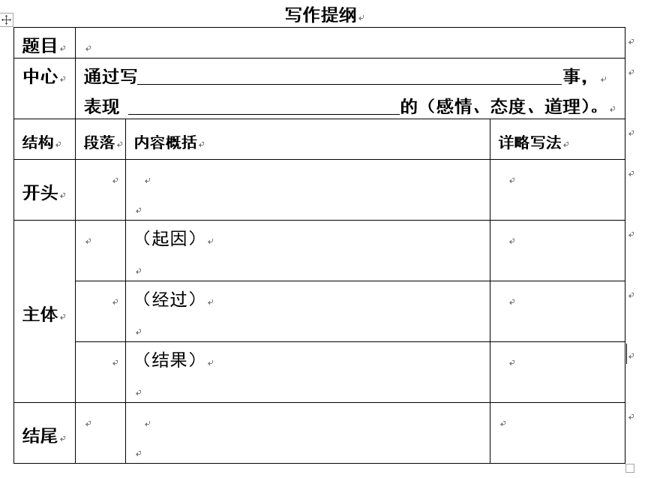
整理示例
当掌声再次响起
我在音乐会上的表演一首曲子
我的感动、欣慰
音乐会的现场我紧张、恐惧、后悔
略
长笛表演婉转的吹奏收获了雷鸣般的掌声，我嫉妒、忐忑、害怕（第一次掌声）
详
我调整好呼吸之后完美地吹奏出整支曲子
略
观众给我暴风雨般的掌声（第二次掌声）
略
当掌声再次响起，我感动、欣慰，付出终有回报
略

Slide 14
课堂任务3
填一填：
请在学案中为文2列出提纲来。

Slide 15
文2：
①掌声在我们的生活中无处不在，当一个人上台讲话前，每个人都会给予他掌声；当一个人获奖的时候，人们也会给予掌声，这一些掌声是欢迎的、鼓励的方式，也是喝彩的方式。这些掌声并不罕见，我最近一次获得他人的掌声是在不久前的暑假。
②今年暑假的后半个月，进行了我人生中第二次军训。这次军训是与我将要相处三年的初中同学们一起进行的，历时五天，是我前所未有的一次挑战。
③来到了基地，我看到许多其他班的同学们已经换上了帅气的迷彩服。我下了车，也迫不及待地拿起了教官分发的迷彩服，爱不释手。回到宿舍，我穿上了迷彩服，衣服和合身，但裤子的裤头有点小，我很难穿进去。教官在门口大喊：“出来集合！”我裤子都没穿好，双手提着裤子、踩着鞋子出去了。到了走廊，我十分狼狈，但在下楼梯的时候终于艰难地把我的裤子穿好了。集合后，我觉得勒得特别难受，便向教官申请去换。我去洗衣房那边又艰难的把裤子换了。看到我腰上那一条深深的痕，这只是最初的挑战。
④在军训的第二天，上午的训练刚刚结束，回到宿舍。舍友们太吵了，吵得我也睡不着。最后我们被罚在搜浪蹲姿十分钟，弄得我精神状态很差。在下午去集合时，我赶到头昏眼花，全身乏力。最后被送去了医务室，休息了一下，就恢复了。
⑤这一次的军训，我学了很多军人的基本动作，也吃了很多苦。在军训期间，我做了下蹲至少一百个，俯卧撑一百个，军姿两个小时，也发现晒黑不少。
⑥到了第五天的闭营仪式，汇报完后，就是优秀学员以及优秀班级的公布。优秀班级没有我们班，但在读优秀学员的时候，竟然听到了我的名字。我惊喜得用双手敲打着地板，冲向了主席台，与其他获奖的同学一起领奖。我拿到了奖状，转过身来，同学们给予了热烈的掌声。这使我这次军训用努力换来的最好回报。
⑦这一掌声，是我人生中最有意义的掌声。

Slide 16
当掌声再次响起
我在军训中获得优秀营员
努力付出终会获得回报
掌声的意义
略
我在军训初裤子不合适而后艰难地换了裤子
详
第二天军训午休被罚，下午头昏眼花
略
闭营仪式上我获得优秀学员称号赢得热烈的掌声（第一次掌声）
略
这一掌声是我人生中最有意义的掌声
略

Slide 17
一号文：
24+16+6+4=50（一等）
二号文：
19+16+5+3=43（二等）

Slide 18
课堂任务4
想一想：
为什么写了假期新生军训这一少见的真实题材，作文却只有43分？

Slide 19
文2：
①掌声在我们的生活中无处不在，当一个人上台讲话前，每个人都会给予他掌声；当一个人获奖的时候，人们也会给予掌声，这一些掌声是欢迎的、鼓励的方式，也是喝彩的方式。这些掌声并不罕见，我最近一次获得他人的掌声是在不久前的暑假。
②今年暑假的后半个月，进行了我人生中第二次军训。这次军训是与我将要相处三年的初中同学们一起进行的，历时五天，是我前所未有的一次挑战。
③来到了基地，我看到许多其他班的同学们已经换上了帅气的迷彩服。我下了车，也迫不及待地拿起了教官分发的迷彩服，爱不释手。回到宿舍，我穿上了迷彩服，衣服和合身，但裤子的裤头有点小，我很难穿进去。教官在门口大喊：“出来集合！”我裤子都没穿好，双手提着裤子、踩着鞋子出去了。到了走廊，我十分狼狈，但在下楼梯的时候终于艰难地把我的裤子穿好了。集合后，我觉得勒得特别难受，便向教官申请去换。我去洗衣房那边又艰难的把裤子换了。看到我腰上那一条深深的痕，这只是最初的挑战。
④在军训的第二天，上午的训练刚刚结束，回到宿舍。舍友们太吵了，吵得我也睡不着。最后我们被罚在搜浪蹲姿十分钟，弄得我精神状态很差。在下午去集合时，我赶到头昏眼花，全身乏力。最后被送去了医务室，休息了一下，就恢复了。
⑤这一次的军训，我学了很多军人的基本动作，也吃了很多苦。在军训期间，我做了下蹲至少一百个，俯卧撑一百个，军姿两个小时，也发现晒黑不少。
⑥到了第五天的闭营仪式，汇报完后，就是优秀学员以及优秀班级的公布。优秀班级没有我们班，但在读优秀学员的时候，竟然听到了我的名字。我惊喜得用双手敲打着地板，冲向了主席台，与其他获奖的同学一起领奖。我拿到了奖状，转过身来，同学们给予了热烈的掌声。这使我这次军训用努力换来的最好回报。
⑦这一掌声，是我人生中最有意义的掌声。
抄录、改写提示语，可以删去。
与掌声联系不大，可以略写。
应当详写

Slide 20
明中心，列提纲
当 掌声 再次 响起
（中心语） （修饰语） 进行时
审题目 立中心
定主体 标详略

Slide 21
纸上谈来终觉浅绝知此事要躬行

Slide 22
随堂小测
请重新构思自己的作文，规划详略，拟定提纲。
根据提纲在作文本上重写作文（标明写作用时，如18:30~19:10，共计40min）。
课后作业

Slide 23
感谢您的聆听
欢迎指正

